Slide 1

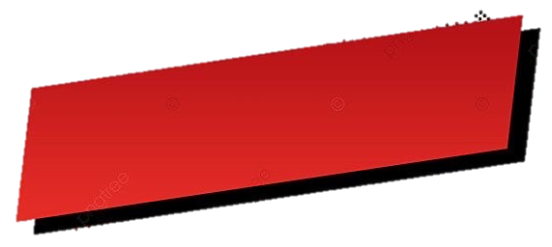



استكشاف
الكــســور
الفصل الحادي عشر
ص ١٣٢
الكسور المتكافئة
أعمل نماذج للكـسـور المتكافئة
فـكـرة الدرس
الـمـفـردات
الـكـسـور المتكافئة

Slide 2

استكشاف
الكــســور
الفصل الحادي عشر
ص ١٣٢
الكسور المتكافئة
أستعمل نماذج الكسور لأجد كسورًا تمثل العدد نفسه ، والتي تسمى كسورًا متكافئة

Slide 3
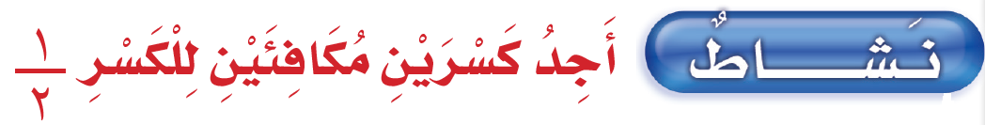

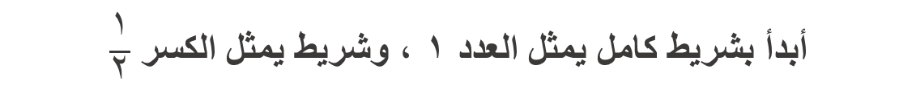

استكشاف
الكــســور
الفصل الحادي عشر
ص ١٣٢
الكسور المتكافئة
الخطوة ١ : أعمل نموذجاً للكسر $\frac{١}{٢}$
أبدأ بشريط كامل يمثل العدد ١ ، وشريط يمثل الكسر $\frac{١}{٢}$

Slide 4

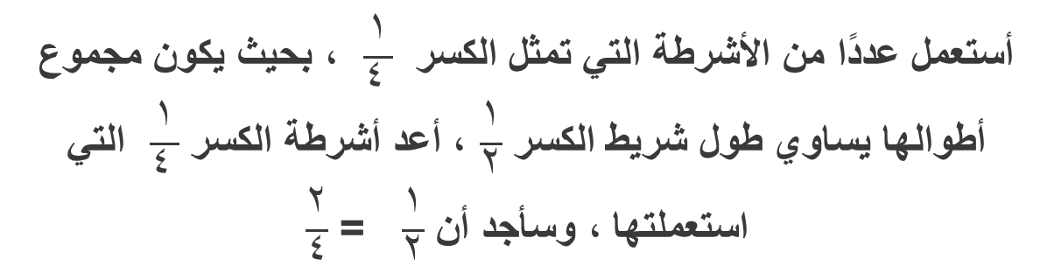

استكشاف
الكــســور
الفصل الحادي عشر
ص ١٣٢
تمثيل الكسور
الكسور المتكافئة
الخطوة ٢ : أجد كسرًا يكافئ الكسر $\frac{١}{٢}$
أستعمل عددًا من الأشرطة التي تمثل الكسر $\frac{١}{٤ }$ ، بحيث يكون مجموع أطوالها يساوي طول شريط الكسر $\frac{١}{٢}$ ، أعد أشرطة الكسر $\frac{١}{٤ }$ التي استعملتها ، وسأجد أن $\frac{١}{٢}$ = $\frac{٢}{٤}$

Slide 5
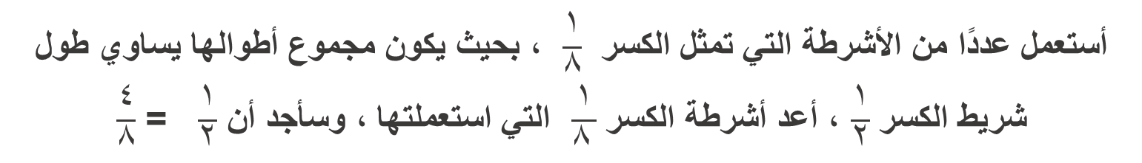
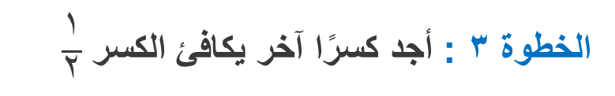
استكشاف
الكــســور
الفصل الحادي عشر
ص ١٣٢
الكسور المتكافئة
الخطوة ٣ : أجد كسرًا آخر يكافئ الكسر $\frac{١}{٢}$
أستعمل عددًا من الأشرطة التي تمثل الكسر $\frac{١}{٨}$ ، بحيث يكون مجموع أطوالها يساوي طول شريط الكسر $\frac{١}{٢}$ ، أعد أشرطة الكسر $\frac{١}{٨ }$ التي استعملتها ، وسأجد أن $\frac{١}{٢}$ = $\frac{٤}{٨}$

Slide 6

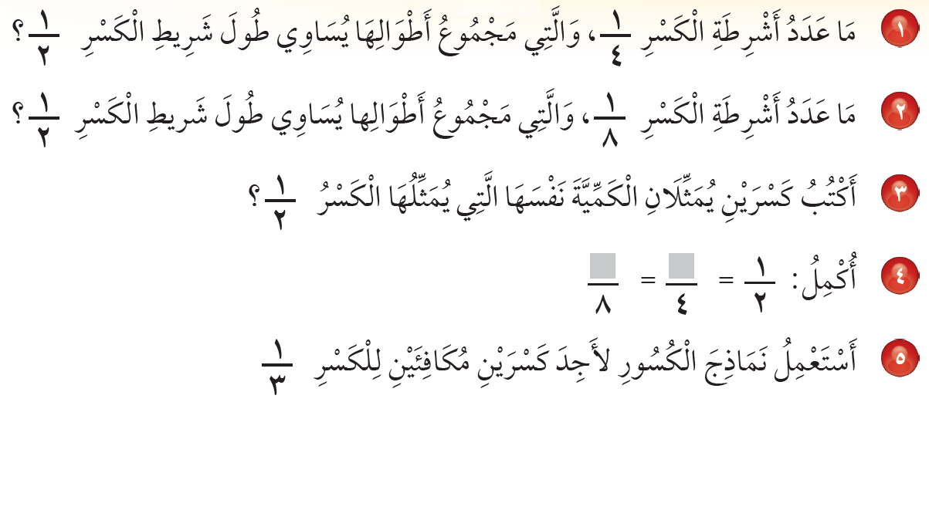




استكشاف
الكــســور
الفصل الحادي عشر
ص ١٣٣
الكسور المتكافئة
أفــكــر
٢
٤
$$\frac{٤}{٨}$$
$$\frac{٢}{٤}$$
٤
٢
$$\frac{٣}{٩}$$
$$\frac{٢}{٦}$$

Slide 7
استكشاف
الكــســور
الفصل الحادي عشر
ص ١٣٣
الكسور المتكافئة
أستعمل نماذج الكسور لأكتب العدد المناسب :
أتــأكـــد
٢
٢
٢
٢

Slide 8
استكشاف
الكــســور
الفصل الحادي عشر
ص ١٣٣
الكسور المتكافئة
أتــأكـــد
نعم
لا
نعم

Slide 9
استكشاف
الكــســور
الفصل الحادي عشر
ص ١٣٣
الكسور المتكافئة
أتــأكـــد
نعم
لا
نعم

Slide 10

استكشاف
الكــســور
الفصل الحادي عشر
ص ١٣٣
الكسور المتكافئة
أتــأكـــد
إذا مثل الكسران الكمية نفسها ، أو النموذج نفسه فإنهما يكونان متكافئين ، وإذا لم يكونا كذلك فإنهما لا يكونان متكافئين

